Slide 1










Bài 1
Bài 1
Bài 1
TÔI LÀ HỌC SINH LỚP 1
TÔI LÀ HỌC SINH LỚP 1
TÔI LÀ HỌC SINH LỚP 1
Notes:
更多模板请关注：https://haosc.taobao.com

Slide 2


1
Khởi động

Slide 3
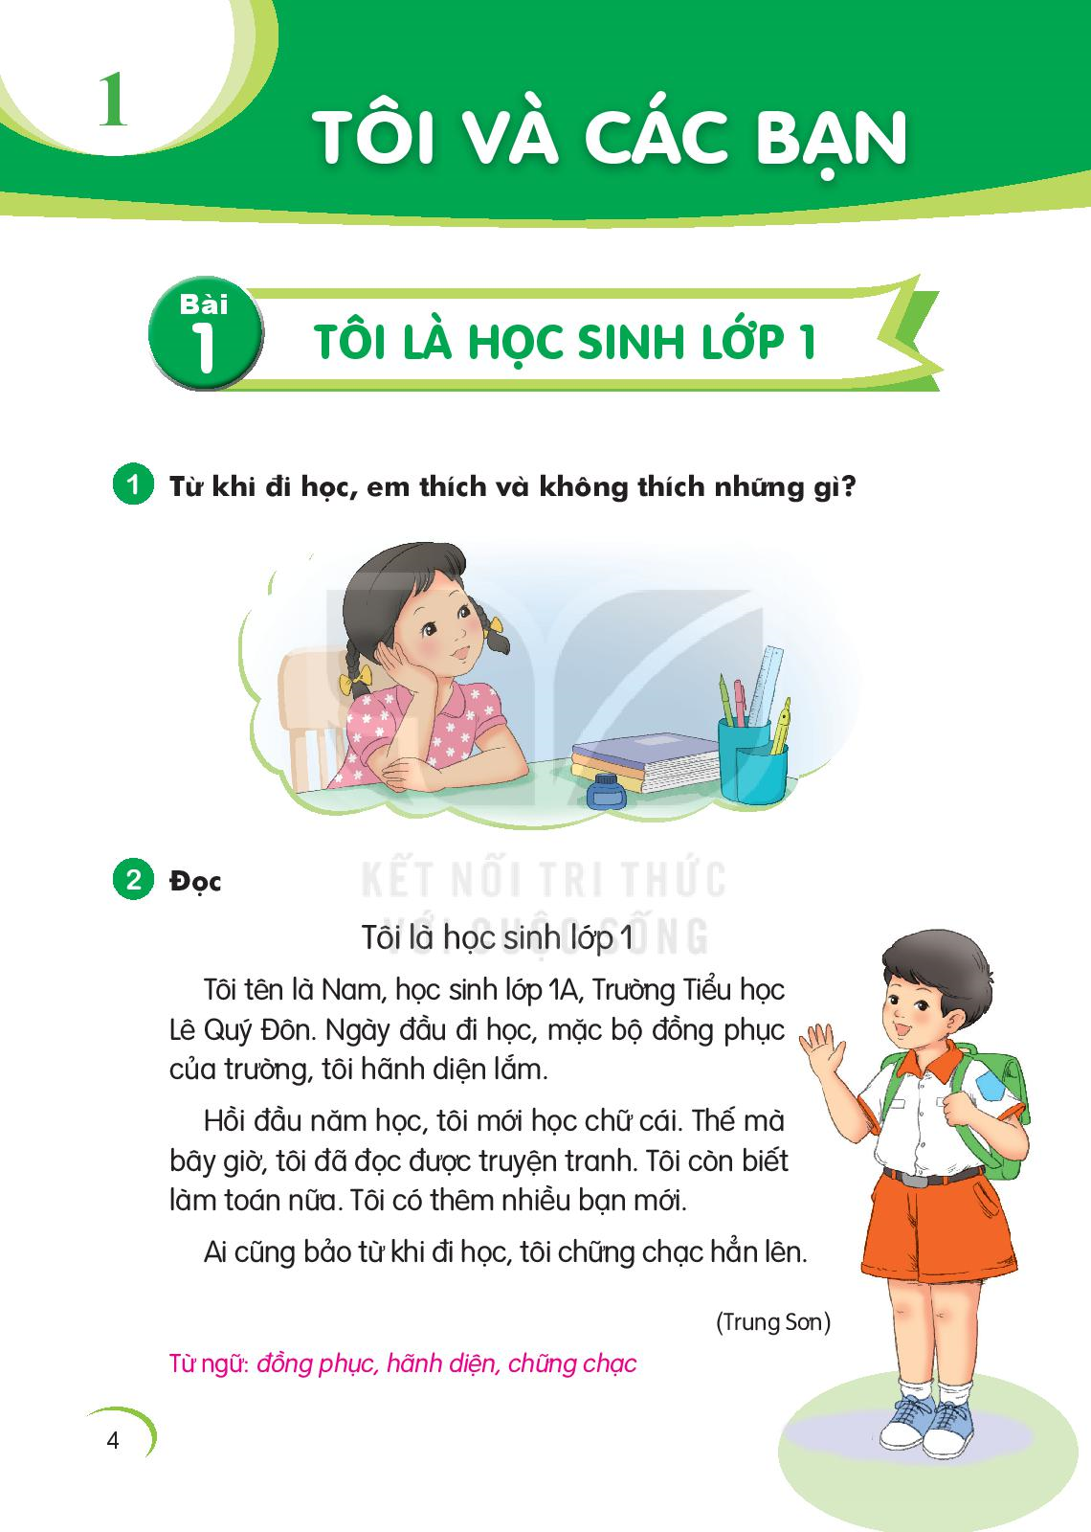
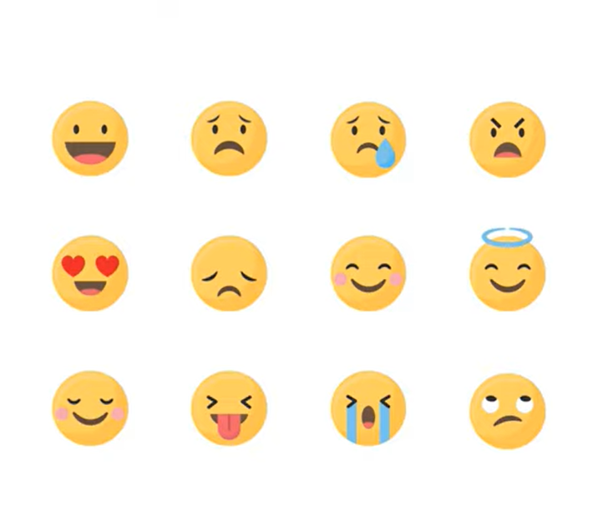
1. Từ khi đi học, em thích và không thích những gì?

Slide 4
2
Đọc

Slide 5
hãnh
diện
truyện
tranh

Slide 6
Tôi là học sinh lớp 1
Tôi tên là Nam, học sinh lớp 1A, Trường Tiểu học Lê Quý Đôn. Ngày đầu đi học, mặc bộ đồng phục của trường, tôi hãnh diện lắm.
Hồi đầu năm học, tôi mới học chữ cái. Thế mà bây giờ, tôi đã đọc được truyện tranh. Tôi còn biết làm toán nữa. Tôi có thêm nhiều bạn mới.
Ai cũng bảo từ khi đi học, tôi chững chạc hẳn lên.
1
2
3
4
5
6
7

Slide 7
Tôi tên là Nam,/ học sinh lớp 1A,/ Trường Tiểu học Lê Quý Đôn.

Slide 8
Tôi là học sinh lớp 1
Tôi tên là Nam, học sinh lớp 1A, Trường Tiểu học Lê Quý Đôn. Ngày đầu đi học, mặc bộ đồng phục của trường, tôi hãnh diện lắm.
Hồi đầu năm học, tôi mới học chữ cái. Thế mà bây giờ, tôi đã đọc được truyện tranh. Tôi còn biết làm toán nữa. Tôi có thêm nhiều bạn mới.
Ai cũng bảo từ khi đi học, tôi chững chạc hẳn lên.
1
2
3
4
5
6
7

Slide 9
Thư giãn

Slide 10


Slide 11
Tôi là học sinh lớp 1
Tôi tên là Nam, học sinh lớp 1A, Trường Tiểu học Lê Quý Đôn. Ngày đầu đi học, mặc bộ đồng phục của trường, tôi hãnh diện lắm.
Hồi đầu năm học, tôi mới học chữ cái. Thế mà bây giờ, tôi đã đọc được truyện tranh. Tôi còn biết làm toán nữa. Tôi có thêm nhiều bạn mới.
Ai cũng bảo từ khi đi học, tôi chững chạc hẳn lên.
(Trung Sơn)
1
2

Slide 12
Tôi tên là Nam, học sinh lớp 1A, Trường Tiểu học Lê Quý Đôn. Ngày đầu đi học, mặc bộ đồng phục của trường, tôi hãnh diện lắm.
1

Slide 13
Hồi đầu năm học, tôi mới học chữ cái. Thế mà bây giờ, tôi đã đọc được truyện tranh. Tôi còn biết làm toán nữa. Tôi có thêm nhiều bạn mới.
Ai cũng bảo từ khi đi học, tôi chững chạc hẳn lên.
2

Slide 14
đồng
phục
hãnh
diện
chạc
chững

Slide 15
Tôi là học sinh lớp 1
Tôi tên là Nam, học sinh lớp 1A, Trường Tiểu học Lê Quý Đôn. Ngày đầu đi học, mặc bộ đồng phục của trường, tôi hãnh diện lắm.
Hồi đầu năm học, tôi mới học chữ cái. Thế mà bây giờ, tôi đã đọc được truyện tranh. Tôi còn biết làm toán nữa. Tôi có thêm nhiều bạn mới.
Ai cũng bảo từ khi đi học, tôi chững chạc hẳn lên.
(Trung Sơn)

Slide 16

ĐỊNH HƯỚNG BÀI HỌC

